Slide 1
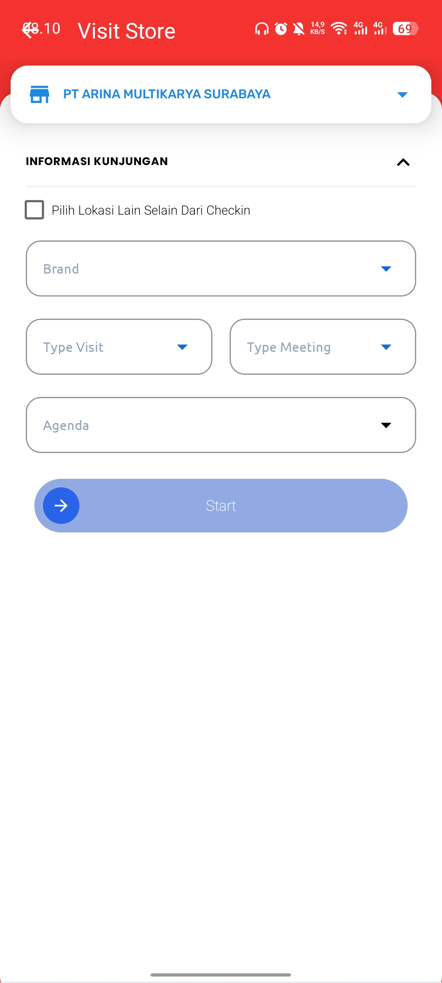
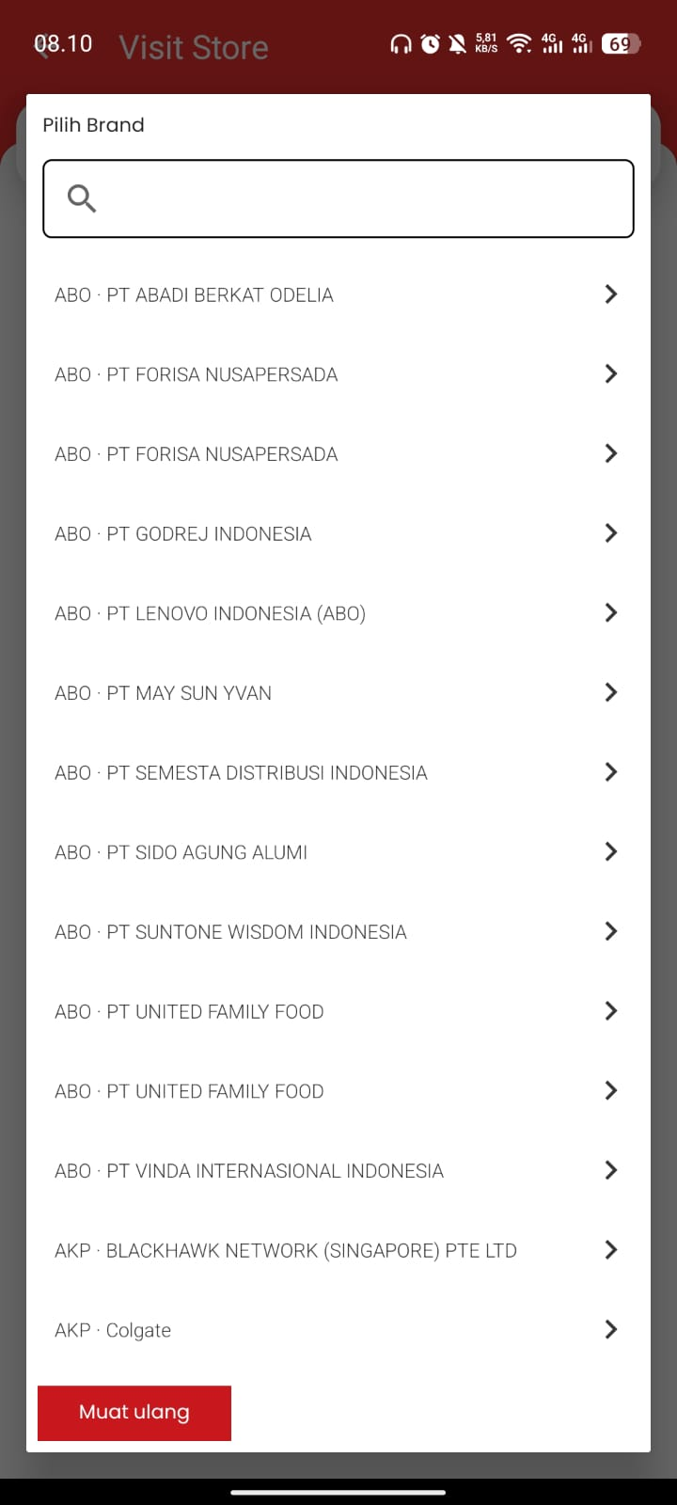
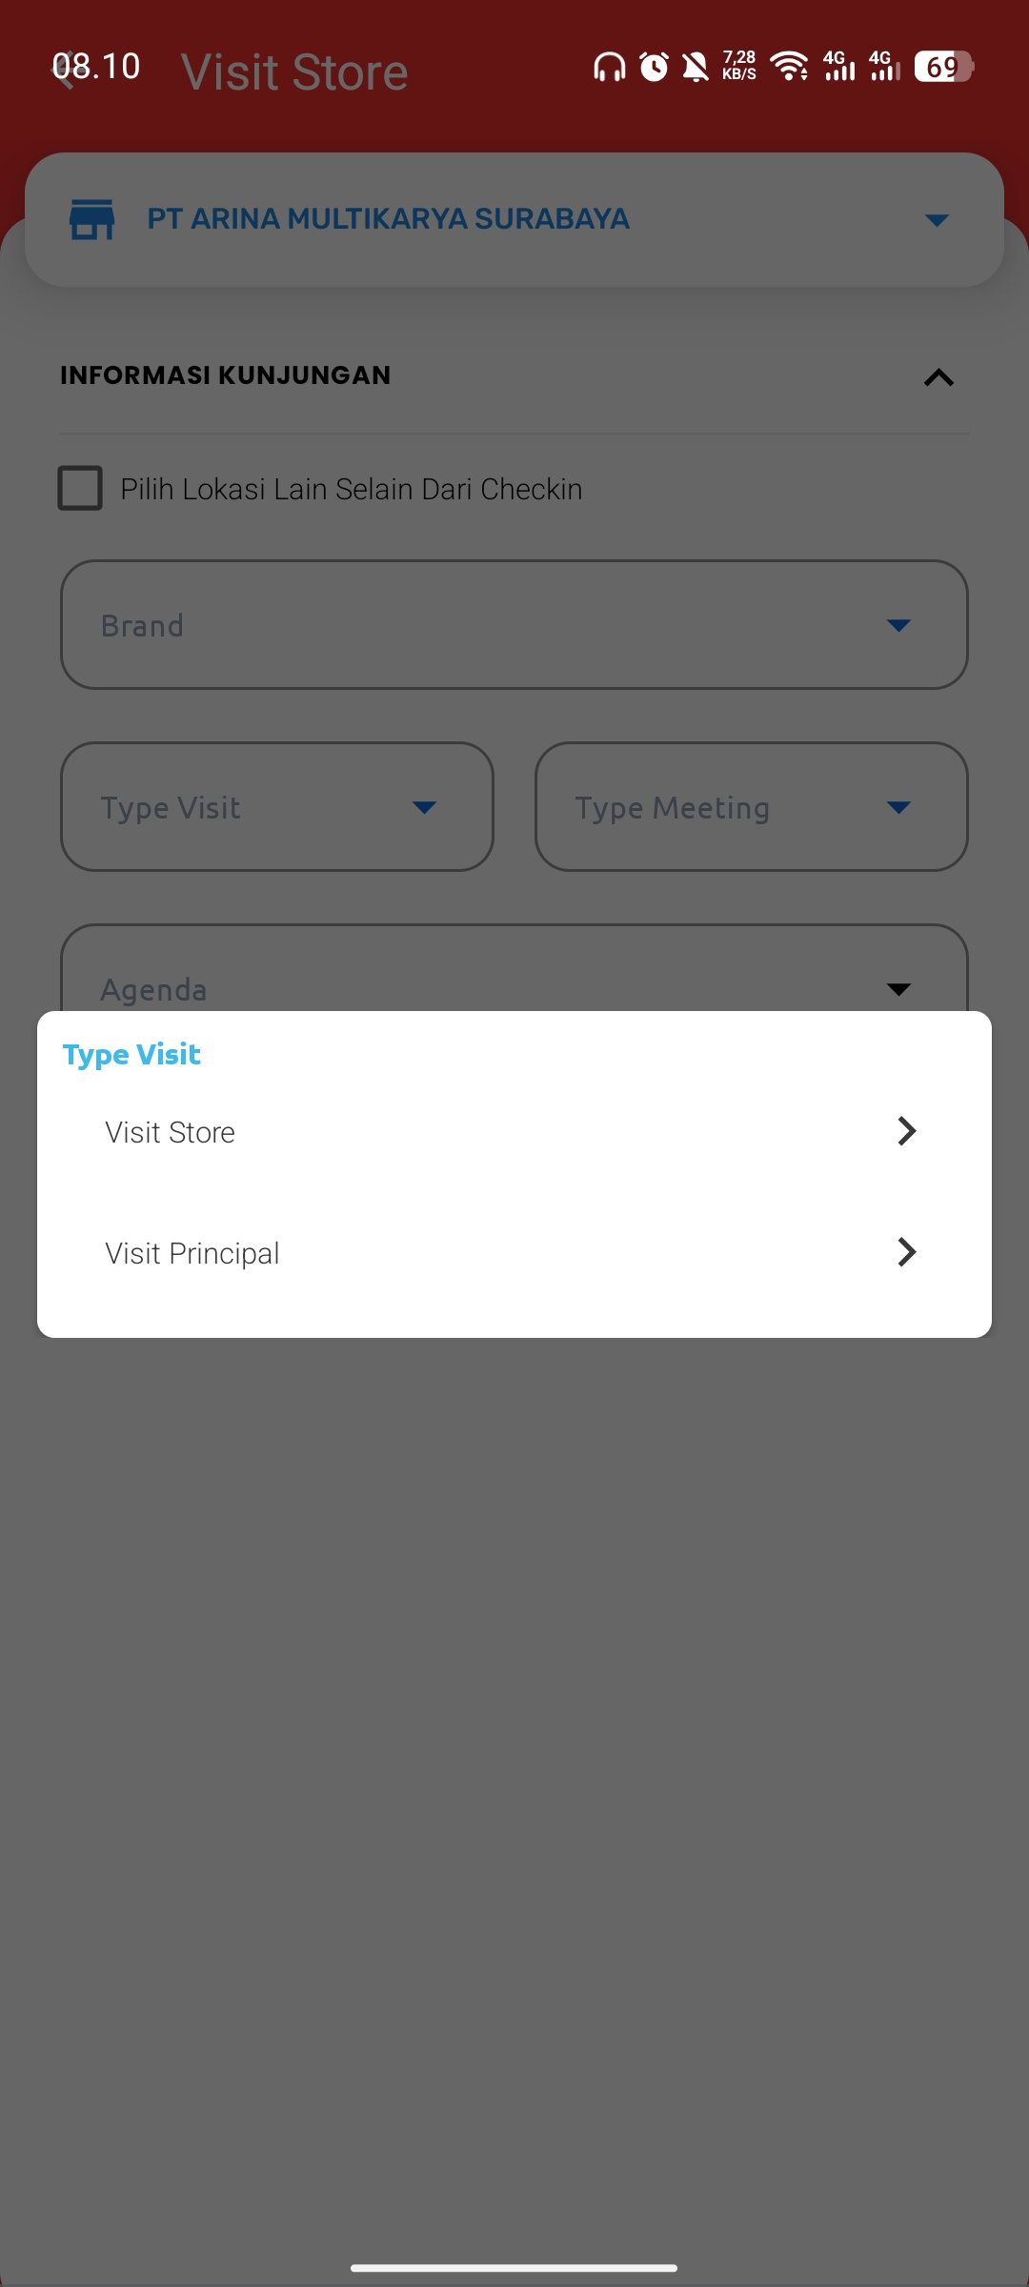
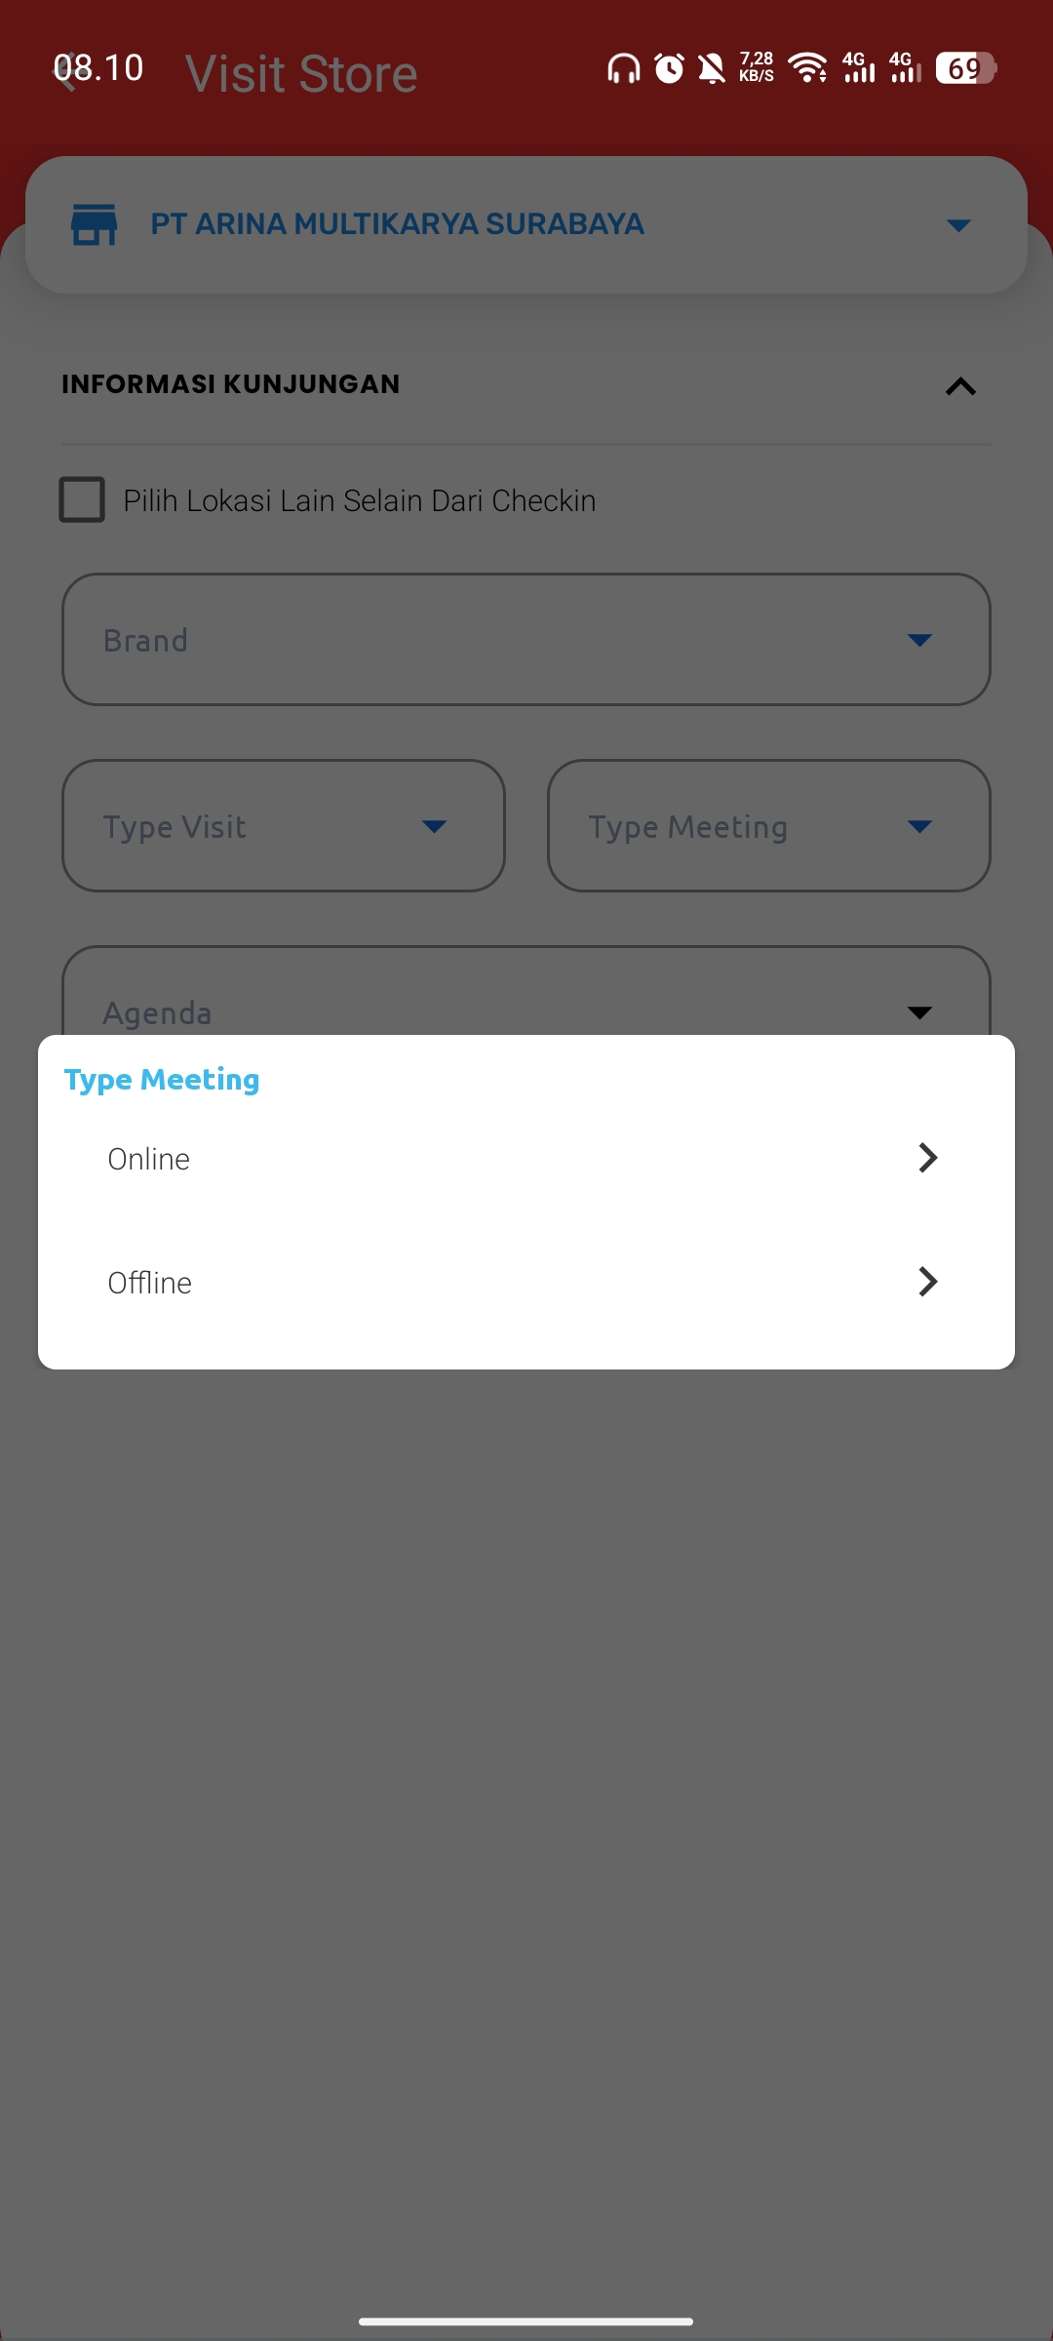
Tambahkan Form Pilih Lokasi Visit. Caranya masih sama seperti di versi sebelumnya yaitu pilih Area dulu, baru pilih Work Location sesuai dengan Area yang dipilih. Letakkan sebelum pilih Brand / Prinsipple
Gambar.1.1
Gambar.1.2
Gambar.1.3
Gambar.1.4

Slide 2
Pilih Brand datanya diambil dari Master Prinsiple.
Gambar.1.2
Gambar.1.3
Gambar.1.4

Slide 3
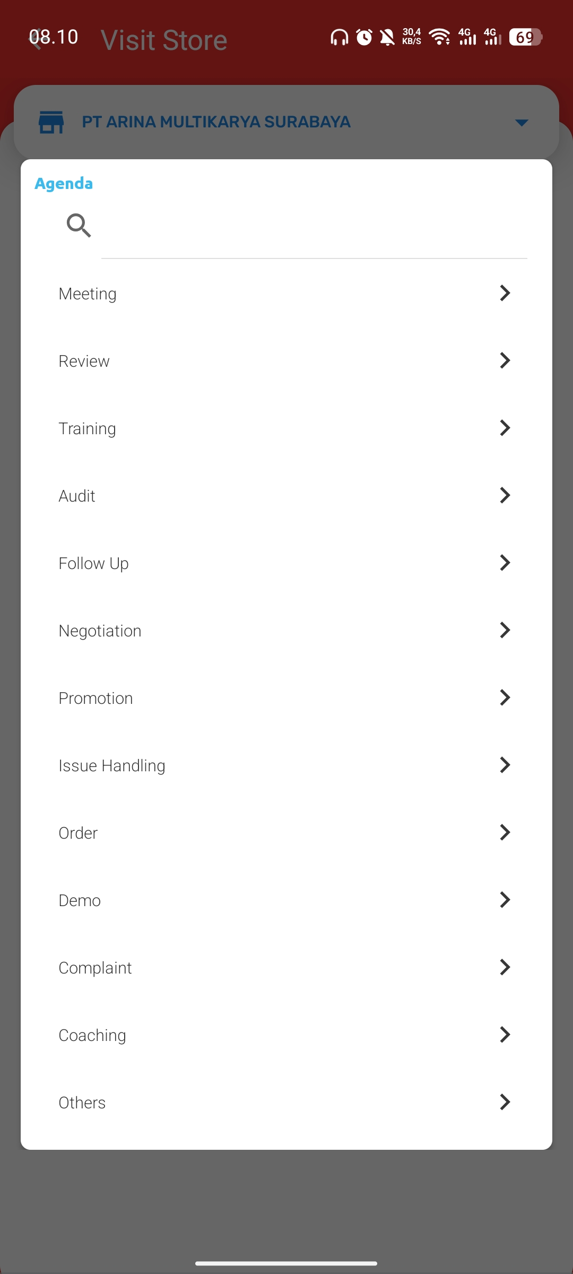
Setelah Form Diisi semua tombol Submitnya ada 2 Pilihan yaitu : 1. Visit Now (langsung proses Visit In). Otomatis Visit akan tersubmit untuk Tanggal Hari ini.
2. Scheduled (jadwalkan Visit) akan muncul Tanggal inputan Untuk Menjadwalkan Visitnya kapan.
Setelah proses Visit In, lanjut ke halaman Laporan Visit (Akan Tampil Terus sampai Visit Out) seperti gambar berikut ini :
Untuk Visit yang dijadwalkan akan Tampil Tombol Visit-in di Dashboard seperti versi sebelumya. Baru setelah user klik Visit-in akan diarahkan ke halaman Laporan Visit. Sama seperti ketika langsung klik Visit Now.
Gambar.1.5

Slide 4
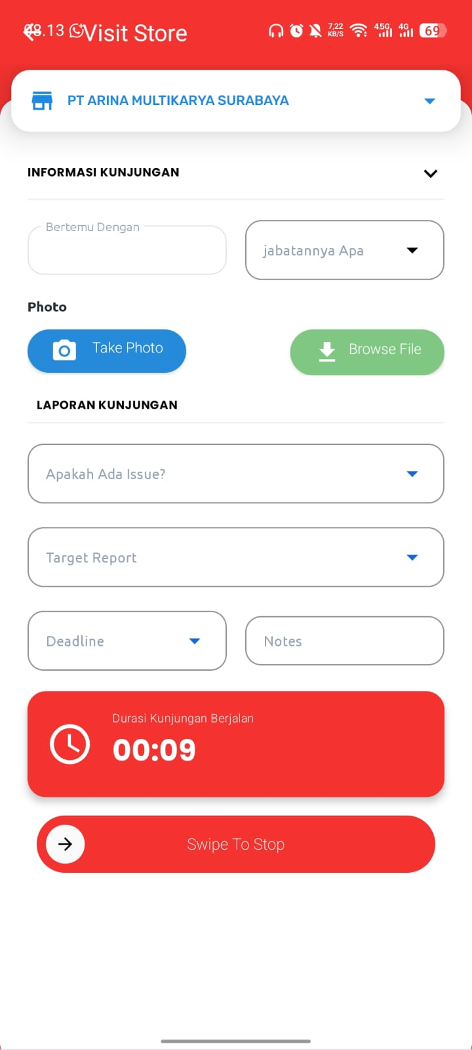
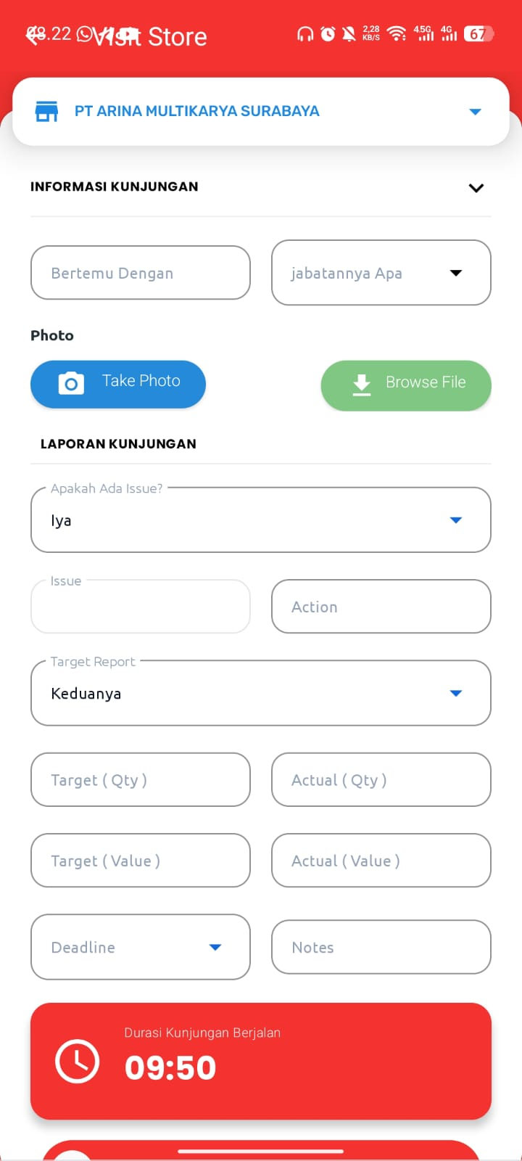
Setelah proses Visit In, lanjut ke halaman Laporan Visit (Akan Tampil Terus sampai Visit Out) seperti gambar berikut ini :
Terdapat form : 1. Bertemu Dengan (text) 2. Jabatan (text) Laporan Kunjungan / Visit
1. Apakah ada Issue (Ya / Tidak) Jika Ya. Maka akan tampil field isu seperti gambar.2.2. Jika tidak, Field Isu dan Action tidak akan tampil. 2. next lanjut pengisian form laporan lainya seperti gambar.2.3 dst :
Gambar.2.1
Gambar.2.2

Slide 5
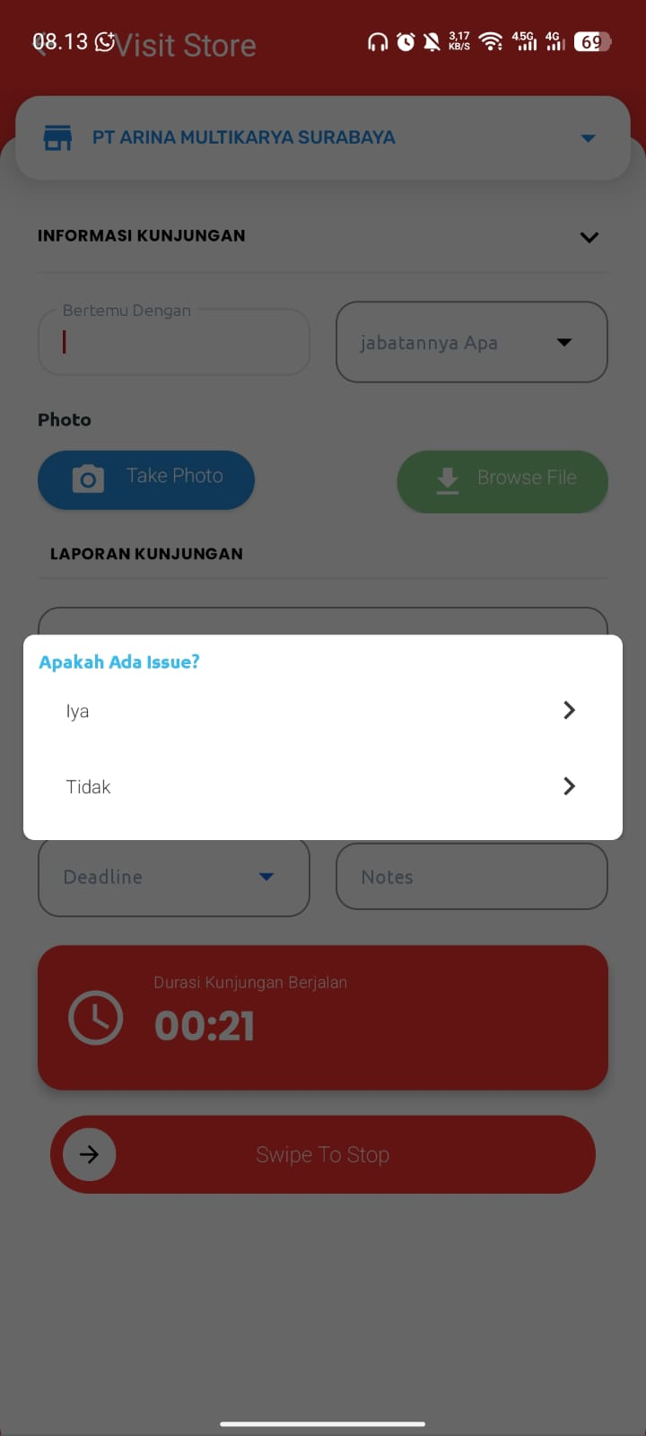
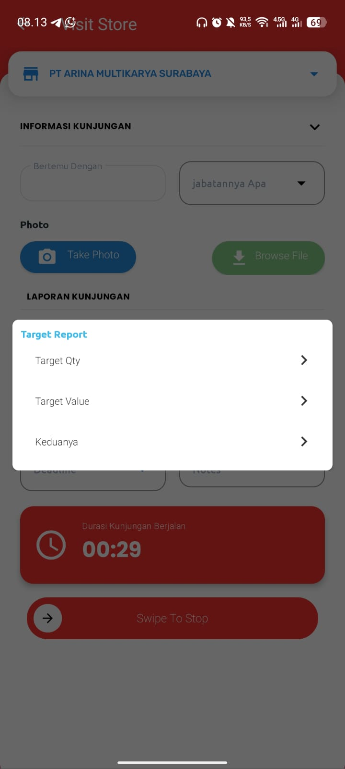
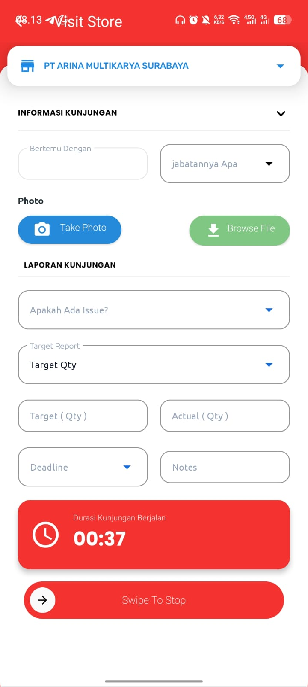
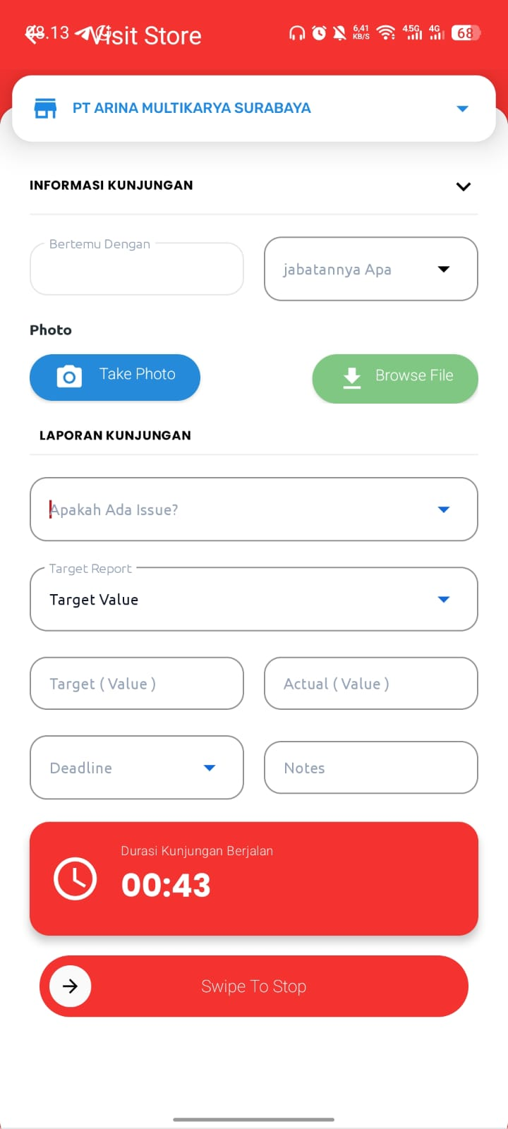
Gambar.2.3
Gambar.2.4
Gambar.2.4
Gambar.2.5

Slide 6
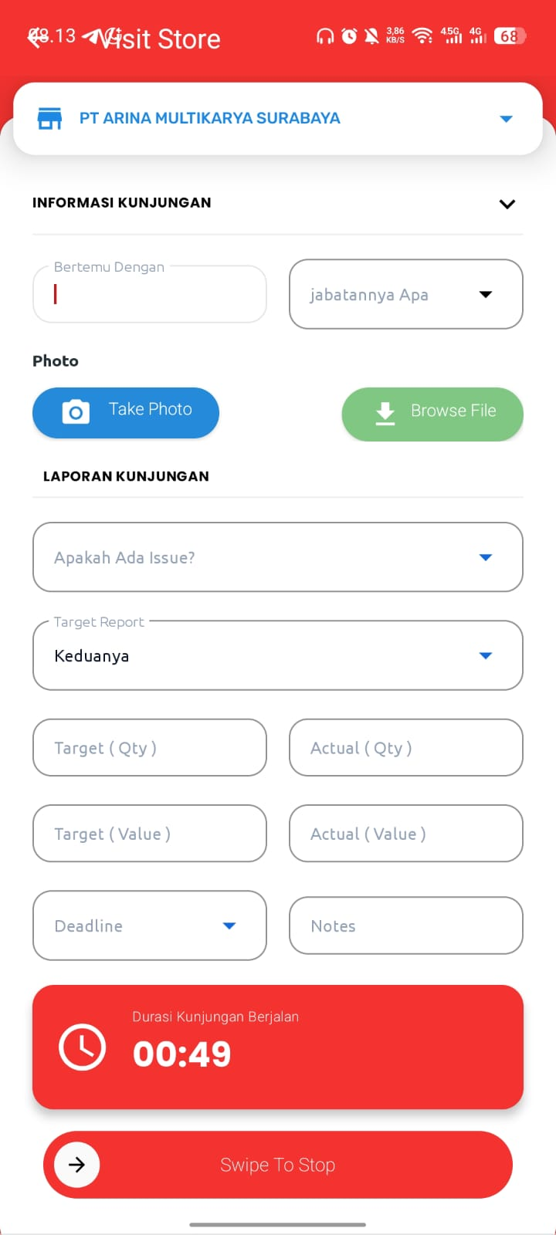
Bagian Foto langsung ambil dari kamera. Tidak boleh browse foto dari galery HP.
Timer akan terus berjalan sampai laporan / visit-out di submit
Field harus terisi semua
Jika sudah diisi semua tombol Submit Laporan baru bisa diklik dan otomatis akan memproses Visit-Out (durasi kunjungan akan terhitung)
Selamat proses Visit, tampilan aplikasi user akan menampilkan form Laporan Visit ini terus (terkunci di visit yang sedang berlangsung). Baru jika sudah melakukan Submit Laporan / Visit-out akan Kembali ke tampilan Dashboard.
Gambar.2.6

